Slide 1
РАСТЕНИЯ ТУНДРЫ

Slide 2
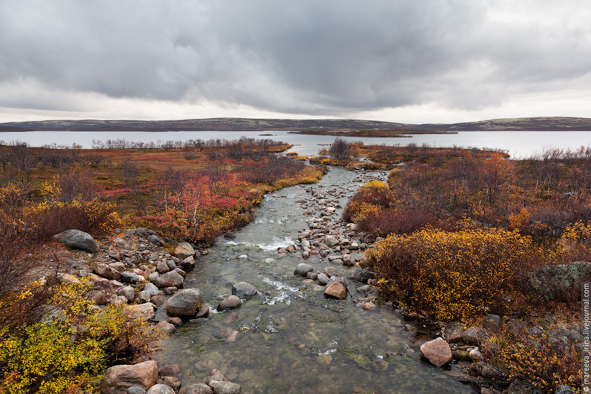
Тундровая зона располагается на севере нашей страны полосой без промежутков от Кольского полуострова до Чукотки. Растительности в условиях тундры приходится нелегко. Зима длится 7-8 месяцев, а лето короткое и холодное. Летом почва прогревается лишь на несколько сантиметров. Из этого вытекает что, в тундре для существования растений больше благоприятен только самый верхний пласт почвы и самый нижний слой воздуха, у земли. Тогда не удивляет и то, что большинство растительности тундры очень низкое, они распластаны по земле, а их корни растут в основном в верхнем слое почвы и почти не двигаются в глубину.

Slide 3
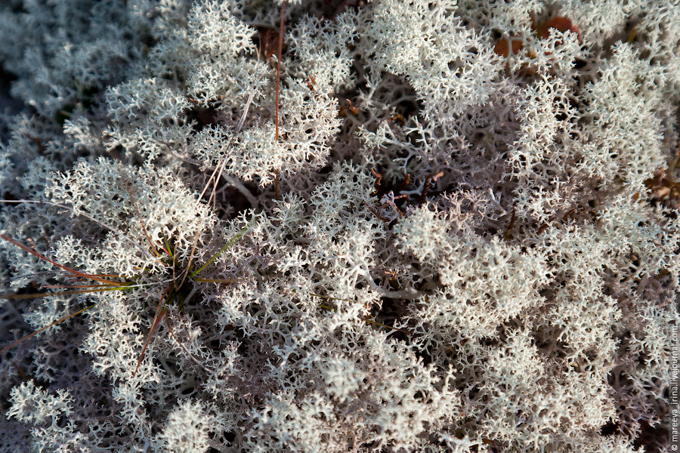
Очень большую роль в растительном покрове тундры играют мхи и лишайники. Их здесь много видов, и они нередко образуют сплошной ковер на огромных пространствах.
Как мхи, так и лишайники прекрасно переносят суровые условия тундры. Эти низкорослые неприхотливые растения могут зимовать под защитой даже тонкого снегового покрова, а иногда и вовсе без него. Почвенный слой как источник воды и питательных веществ, для них почти не нужен — они получают все необходимое в основном из атмосферы. У них нет настоящих корней, а развиваются только тонкие нитевидные отростки, основное назначение которых прикреплять растения к почве.

Slide 4
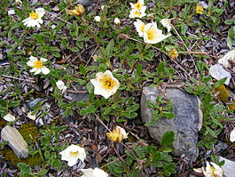
Дриада (куропатачья трава)
В холодное время года, когда кругом мало зелени, листьями этого крошечного вечнозеленого кустарничка охотно кормятся куропатки, гуси и другие тундровые птицы. За крупные белоснежные цветы дриада полюбилась и людям: они все чаще выращивают ее в своих садах.

Slide 5
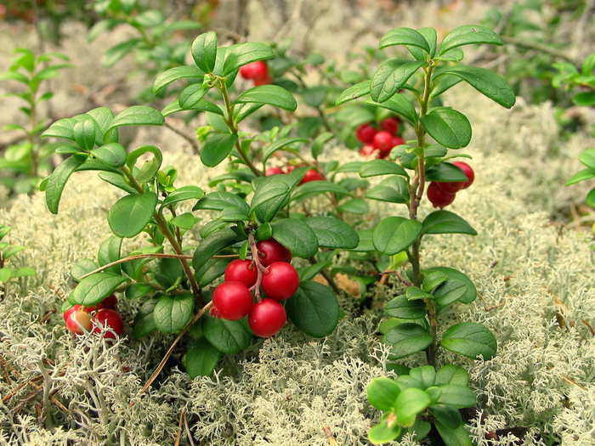
Брусника
Это вечнозелёное растение в виде небольшого кустарника, которое испокон веков использовалось при лечении различных заболеваний. Полезными свойствами обладают не только плоды, но и листья кустарника.

Slide 6
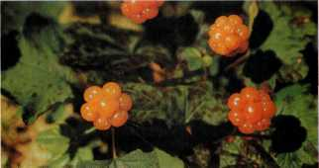
Морошка - это многолетнее травянистое растение. Каждую весну от тонкого корневища, находящегося в почве, вырастает невысокий прямостоячий стебель с несколькими листьями и только одним цветком. К зиме вся надземная часть растения погибает, а весной вновь вырастает очередной побег. Плоды морошки по своему строению похожи на плоды малины. В начале созревания плоды бывают красными, в полной зрелости они оранжевые, точно восковые Их употребляют в пищу главным образом в пареном и моченом виде, они идут также на изготовление варенья.

Slide 7
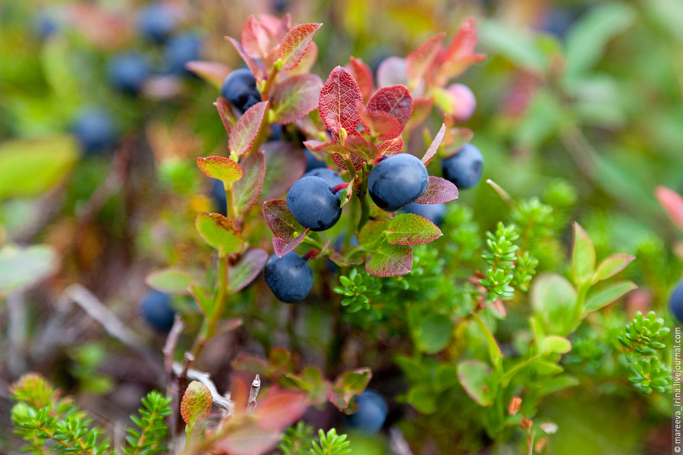
Голубика.
Так называют один из невысоких тундровых кустарников. Отличительный признак этого растения — голубоватый оттенок листвы. Голубика, в отличие от брусники, кустарник листопадный.
Цветки голубики малозаметные, неяркие, беловатые, иногда с розовым оттенком.
Плоды голубики — синеватые, округлые ягоды с сизым налетом. Они напоминают ягоды черники, но крупнее их. Ягоды голубики съедобны, они слегка водянистые, но сладкие. Местное население собирает их в большом количестве для киселей, начинки в пироги и варенья.

Slide 8
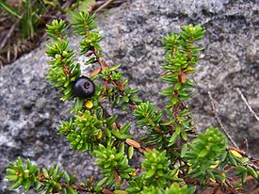
Водяника. Ягоды этого стелющегося по земле кустарника снаружи черные и блестящие, как воронье перо, а внутри красные. Но они слишком водянистые и совсем несладкие, так что охотников собирать их немного. Зато для куропаток, кроншнепов, чаек и других тундровых птиц, а также для северных оленей эти ягоды – настоящее лакомство.

Slide 9
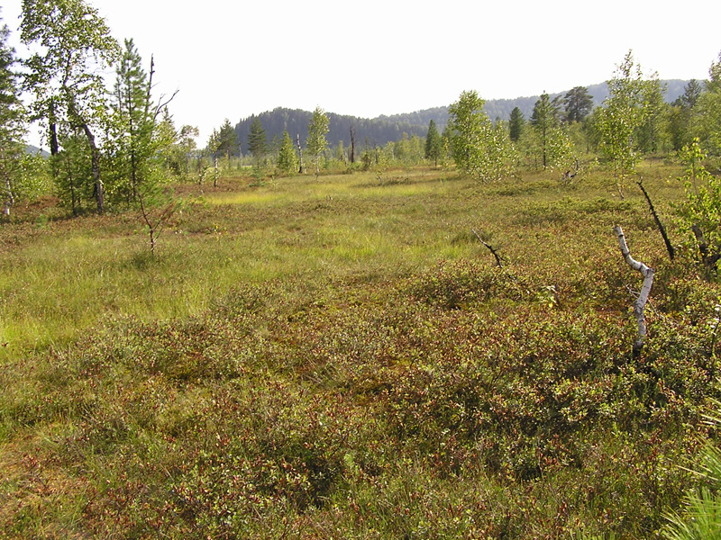
Деревьев в настоящей тундре нет — условия жизни здесь для них слишком суровы
Только на самом юге тундровой зоны, в более благоприятных климатических условиях, можно встретить отдельные деревья. Они растут на фоне характерной тундровой растительности и стоят довольно далеко друг от друга, образуя так называемую лесотундру

Slide 10
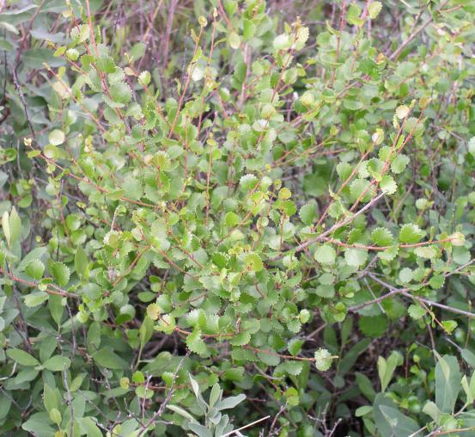
Карликовая березка мало похожа на нашу обычную, всем знакомую березу. Высота карликовой березки невелика — редко больше половины человеческого роста. И растет она не деревом, а ветвистым кустарником. Листья карликовой березки совсем не такие, как у обычной березы, форма их округлая, причем ширина нередко больше длины. И размером они сравнительно малы — как мелкие медные монетки. Как и само растение, сережки карликовые, очень короткие — длина их не более ногтя. Карликовая березка — одно из самых распространенных растений тундры. Ее можно встретить почти во всей тундровой зоне. В летнее время ее листьями питаются олени. А местное население собирает более крупные экземпляры растения на топливо.

Slide 11
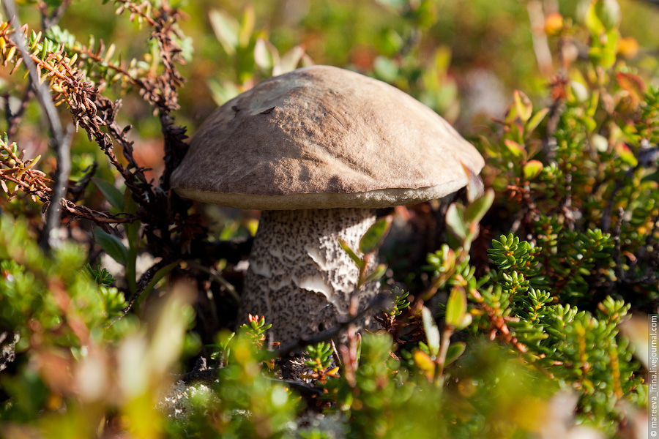
В конце лета в тундре появляется неимоверное количество грибов. Больше всего здесь подберезовиков. Ничего удивительного: эти грибы любят сырость и встречаются только там, где растут березы, а карликовая березка – самое многочисленное тундровое деревце. Растут в тундре и другие съедобные грибы: белые, подосиновики, грузди. Но, как ни странно, коренные жители Крайнего Севера – эвенки, ненцы, эскимосы и другие – грибы в пищу вообще не употребляют.

